Slide 1
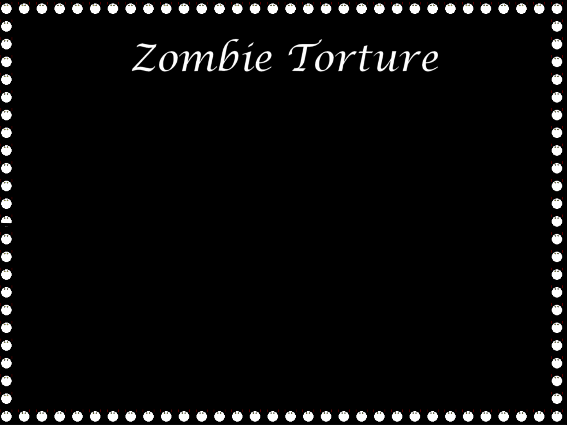
Trabajo # 1/Metodos de diseño-Proyectos II
Profesor: Juan Franco Higuita
Diego Alejandro Jaime Baron

Slide 2
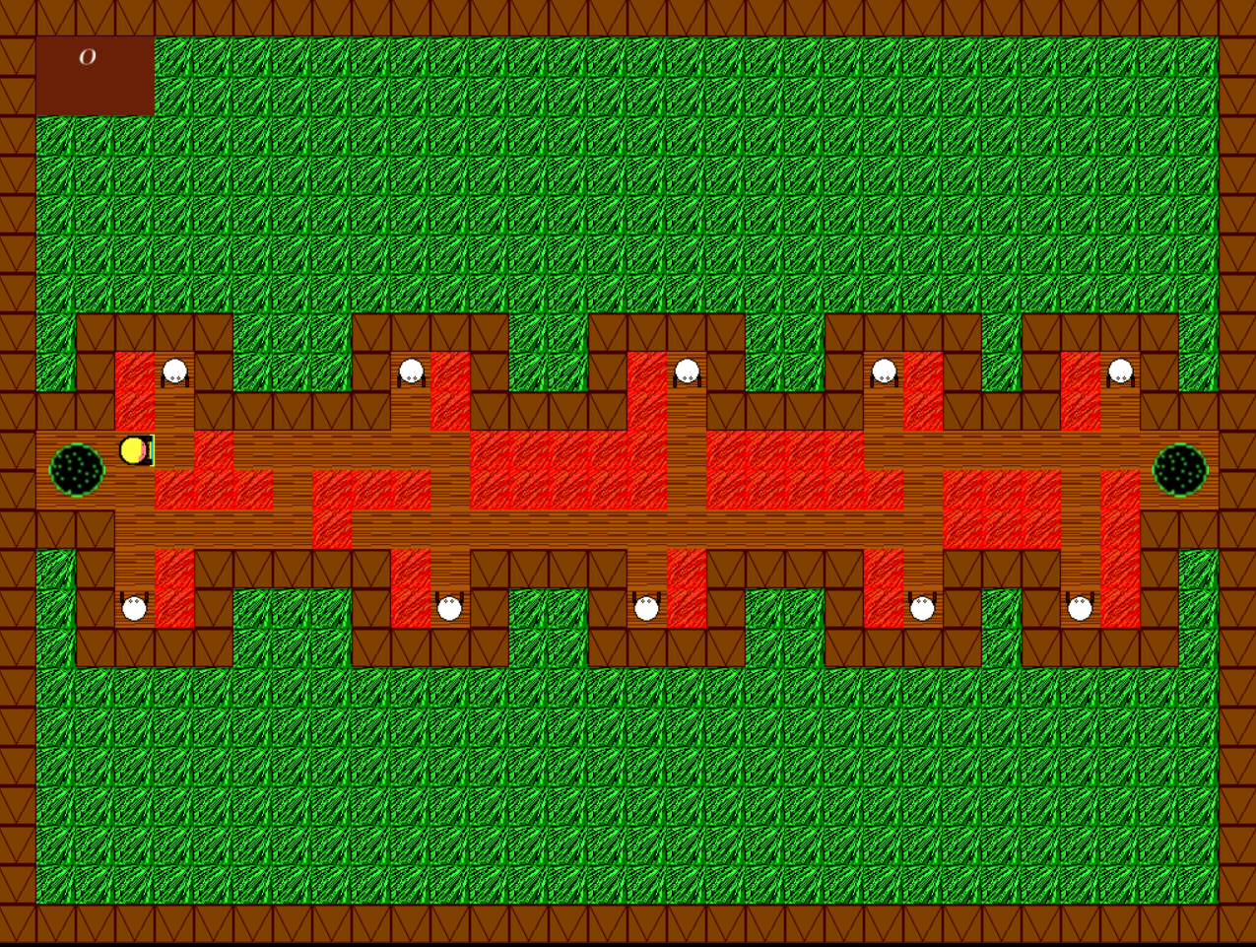
Tipo de juego : Puzzle
Movimiento: En este juego usaremos las teclas W,A,S,D para moverse
Objetivo: Destruir los zombis, evadir los pozos de lava y atravesar el portal al haber matado todos los zombis
Tips:No toques el fuego, MORIRAS!!!!! NOOB

Slide 3
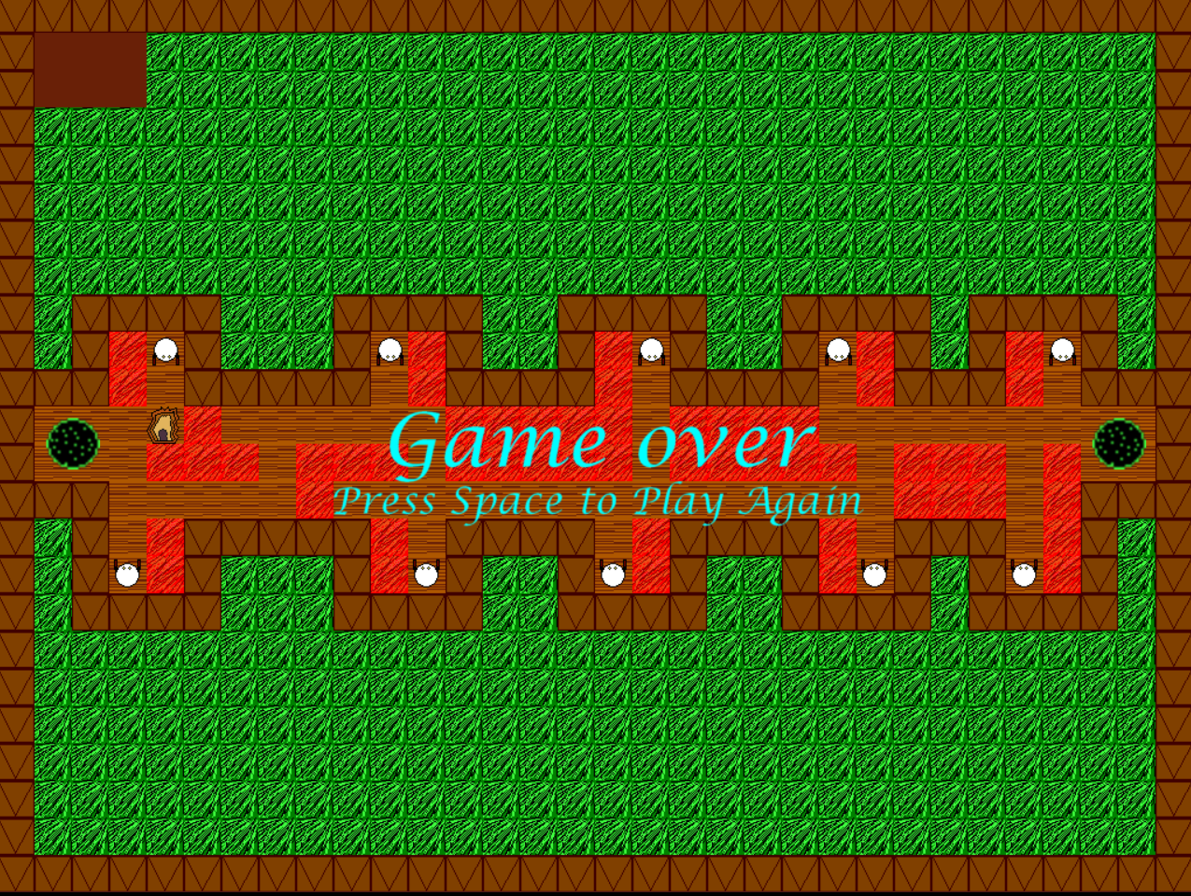
Algunos de los códigos usados: instance_destroy()
Room_goto (Room)
Sprite_index ()
motion_add (D,S)
audio_play_sound(,,0,0)
instance_create (x,y,ob)
draw_set_halign(pth);
draw_set_valign(ptv);
draw_set_font(fnt_large);
draw_set_colour(c_aqua);
draw_text

Slide 4
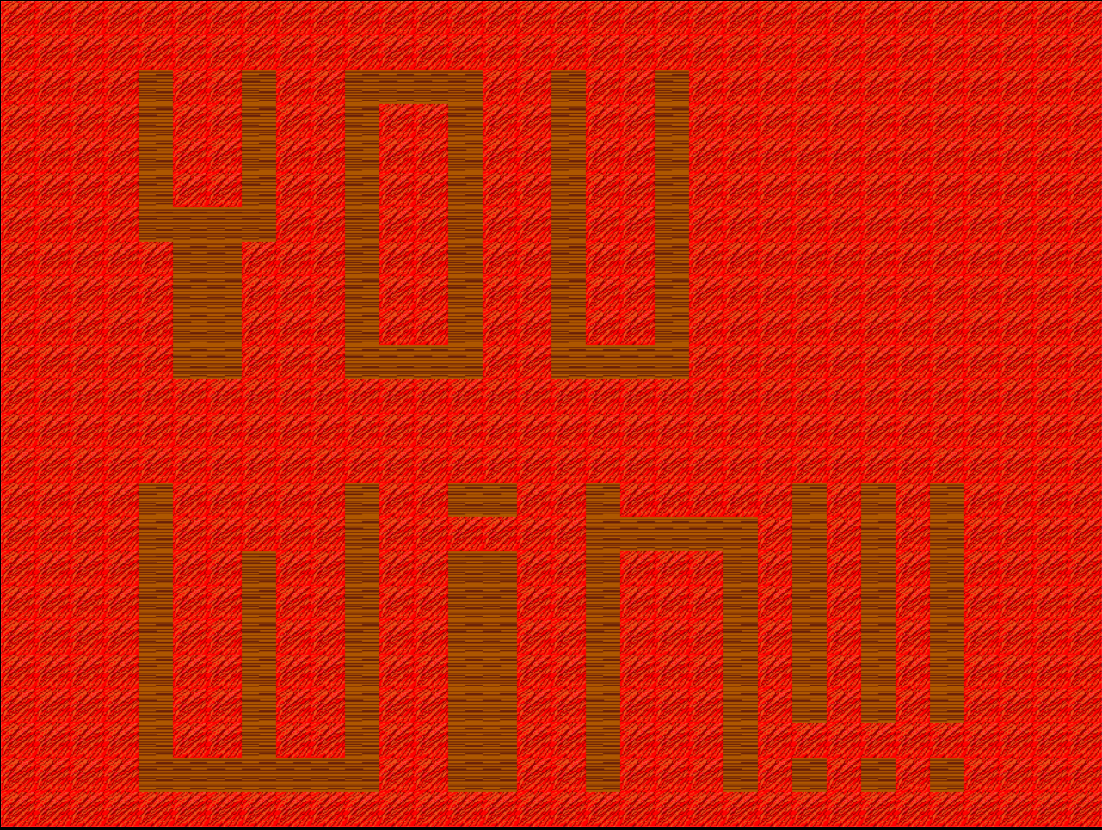
Gracias Por su atención!!

